Slide 1
Wechsel in die neue Prüfungsordnung zum Sommersemester 2018
M.Sc. BWL (20181)

Slide 2
Agenda
Die neue Prüfungsordnung im Überblick: Was ändert sich?
Allerdings …
Anerkennung
Was müsst Ihr tun, wenn Ihr wechseln möchtet?

Slide 3
Die neue Studienordnung M.Sc. BWL 20181
Neue Module: Advanced Management Accounting III-V, Seminar Logistik: Supply Chain Management und Seminar Logistik: Supply Chain Controlling, Vertiefung Quantitativer Methoden mit R
Klarere Trennung der Schwerpunkte: Bisher teilweise Überlappung der Module in den drei Schwerpunkten der Vertiefungsbereiche Spezielle BWL – jetzt klare Zuordnung von Modulen.
Neue, thematisch geordnete Wahlpflichtbereiche
Möglichkeit der Durchführung eines Graduate (Research) Projects (12 oder 18 LP).
Der Wahlpflichtbereich Internationales ermöglicht die flexible Anerkennung von Auslandsleistungen in einem größeren Umfang (vorher 18 LP, nun 30 LP).

Slide 4
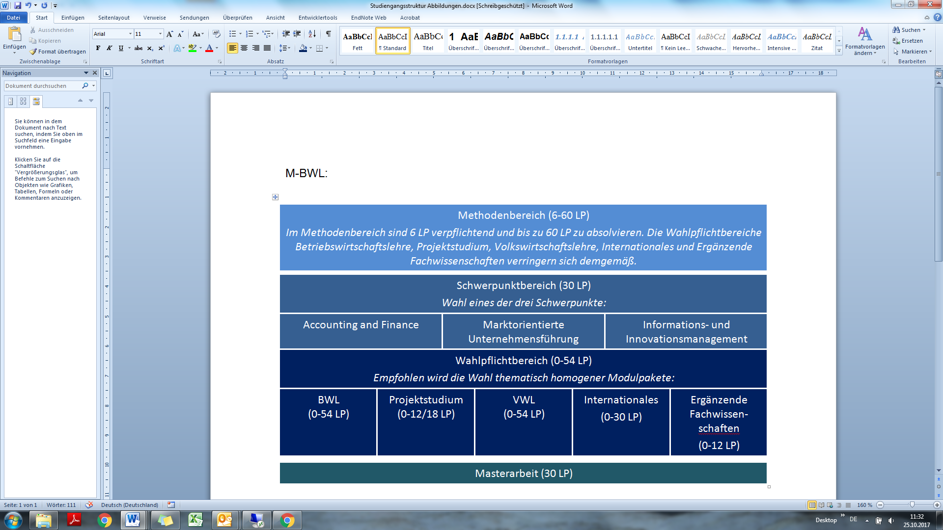
Schematischer Aufbau M.Sc. BWL 20181

Slide 5
Die neue Studienordnung M.Sc. BWL 20181
Passgenauere Fokussierung auf eine spätere Karriere in Wirtschaft oder Forschung durch profilschärfere Schwerpunkte.
Vorbereitung einer Promotion mit eigenen Forschungsprojekten schon während des Masterstudiums.
In der Regel nur noch eine Prüfungsleistung pro Modul.
Kein amtsärztliches Attest mehr notwendig.
Ablaufdatum der "alten" PO: Das Studium nach der PO von 20112 muss bis spätestens zum WS 2020/21 beendet sein.
Module, die noch nicht in der "alten" PO von 20112 verankert waren, sind in dieser nur noch in Bereichen vorgesehen, die Importmodule zulassen: d.h. Module z.B. von Prof. Armbrüster sind zukünftig nur noch im Wahlpflichtbereich wählbar, nicht mehr in der SBWL.

Slide 6
Allerdings…
Kurse des Sprachenzentrums können nur noch im Modul Schlüsselqualifikationen eingebracht werden.
Ein einmal gewähltes Wahlpflichtmodul muss zu Ende studiert werden (vorher: Wahlpflichtmodule, die nicht bestanden waren, konnten durch andere Module ersetzt werden). Ein einmaliger Wechsel eines endgültig nicht bestandenen Moduls ist zulässig.
Ein bereits bestandenes Modul kann nicht mehr einmalig durch ein anderes Wahlpflichtmodul ersetzt werden.

Slide 7
Anerkennung
Sofern möglich, werden alle bereits absolvierten Module anerkannt.
Die Anerkennung interdisziplinärer Leistungen kann nur garantiert werden, sofern diese an der Philipps-Universität Marburg erbracht wurden. Alle weiteren interdisziplinären Leistungen bedürfen einer erneuten Überprüfung durch die jeweiligen Fachbereiche.
Passt der Schwerpunkt noch? Bei einem Wechsel ist zu beachten, dass die Modulzuordnung zu den Schwerpunkten der SBWL sich geändert hat (auch in der neuen PO sind 30 LP, inkl. eines Seminarmoduls, im Schwerpunkt zu absolvieren).
Notes:
Wie wird das kontrolliert, ob die Kurse belegt worden sind? Neue Funktion bei MARVIN?

Slide 8
Was müsst Ihr tun, wenn Ihr wechseln möchtet?
Antrag auf PO-Wechsel von der Homepage des Prüfungsbüros herunterladen.
Ausfüllen.
Bis zum 19. Februar 2018 im Prüfungsbüro abgeben.

Slide 9
Fragen?
Studienberatung:
  Hannah Völkel
  Universitätsstraße 25, Zimmer 32, 35037 Marburg
  Tel.: 06421 28 25645
  Dr. Regine Reck
  Universitätsstraße 25, Zimmer 30, 35037 Marburg
  35037 Marburg
  Tel.: 06421 28 23775

